Slide 1
校企合作课程实践
杜伟（英特尔开发人员社区经理）、郑艳飞（oneAPI学术合作经理，电话同微信15821798740）
感谢西南石油大学彭博老师，以及西南地区其他支持项目的所有老师
2024年1月8日

Slide 2
The Intel® Academic Program for oneAPI Fostering the advancement of innovation in the academic
oneAPI中国区学术合作项目
oneAPI中国区学术合作项目旨在通过卓越中心（Center of Excellence, 简称CoE), 在高校开展的课堂教学(基于C++的SYCL编程模型教学及介绍相关oneAPI各项技术及软件组件)、oneAPI校园黑客松竞赛、学生创新项目、校园讲座等各种形式促进oneAPI异构统一编程模型在学术界的认知和使用，希望籍由产学合作来引领或推动行业创新，培养创新人才，收集使用反馈和孵化研究合作。
Lead.
Teach.
Learn.
Scale.
oneAPI Centers of Excellence
Accelerating the open standards-based programming model by enabling widely used codes
Educator Program
Collaborating with professors in teaching world-changing technology to tomorrow’s developers
Intel® Student Ambassador Program
Investing in students to become leaders in their academic developer community
Intel® Campus Hackathon
Enabling the next generation of developers for deeper consumption of oneAPI

Slide 3
课程实践选题以及提交要求 详见助教发布的群文件
《课程实践选题》
云环境注册与启用请参考：
oneAPI Developer Cloud注册与使用指南

Slide 4





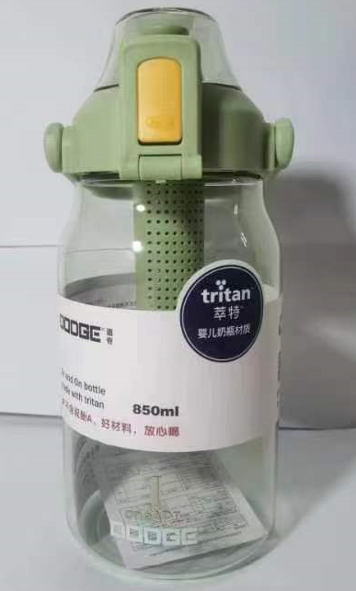
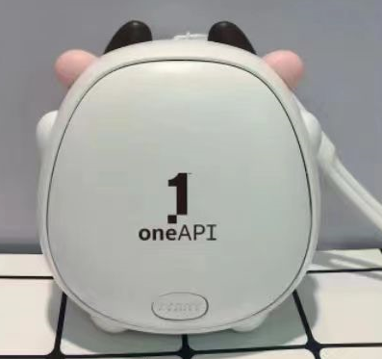
优秀作业奖与奖品
一等奖（10名）
二等奖（15名）
三等奖（25名）
蓝牙小音箱或暖手宝二选一
oneAPI小米保温杯
Tritan材质水壶

Slide 5


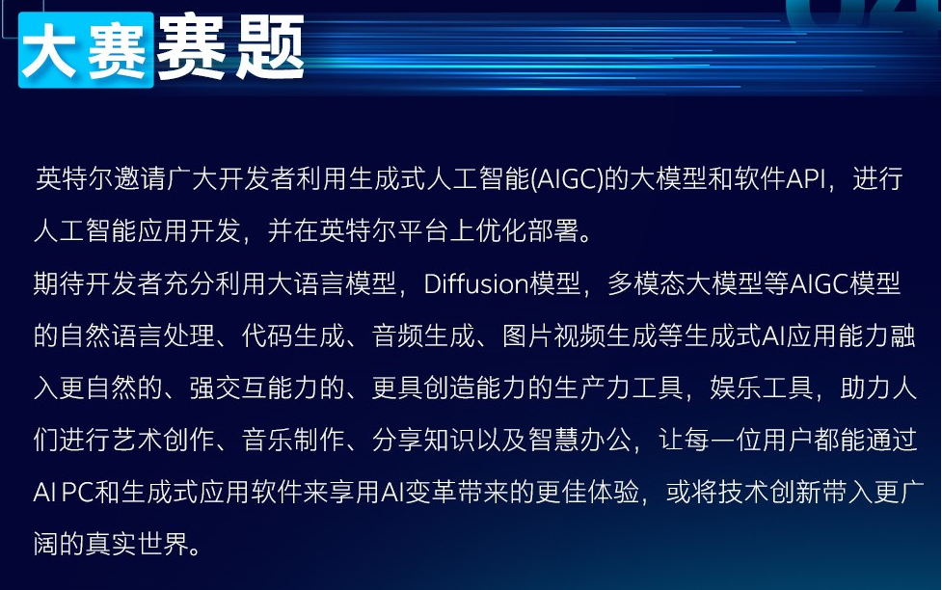
欢迎学有余力的同学参加
英特尔人工智能创新应用大赛
在线课程自学链接： https://marketing.intel.cn/bigdl-llm#/courses
更多大赛信息详见

Slide 6

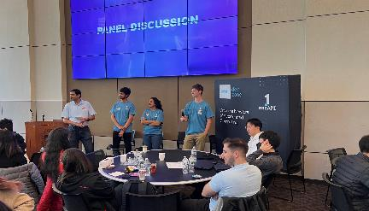

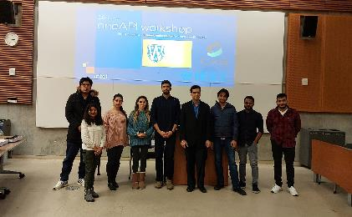
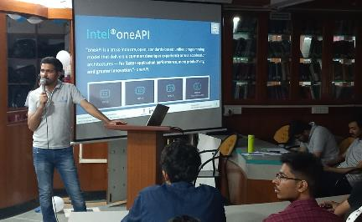
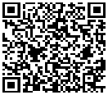
欢迎成为我们的学生大使
Investing in students to become leaders in their academic developer communities
Program Benefits
Recognition: Recognition from Intel as a oneAPI expert
Intel® Developer Cloud: Cloud credits will be provided to students using Intel technology for project and research
Networking: Connection with other students worldwide
Support from Intel to organize local events
Reimbursement from Intel for participating in accepted conferences and events
Internship: Opportunity to be considered for an internship at Intel
On campus oneAPI Advocates
APPLY
Notes:
ONEAPI STUDENT AMBASSADOR PROGRAM
Criteria to participate include the following:
Enrolled in an undergraduate or graduate degree program in any regionally accredited university, with a minimum of one year left until graduation
Willing to be an on-campus advocate for Intel technology and share your work at events/conferences and host meetups on campus
Create a project on DevMesh describing the work or research you are supporting
QR code desination: https://www.intel.com/content/www/us/en/developer/tools/oneapi/training/academic-program/student-ambassador.html#gs.irkafm

Slide 7



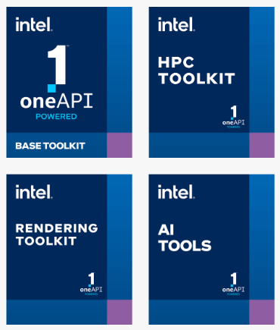
从CUDA 到oneAPI

Slide 8

CUDA简介
CUDA（Compute Unified Device Architecture）统一计算架构
特点：专门针对GPU的开发工具
需要Nvidia公司的GeForce80以上系列、Tesla系列和Quadro系列等硬件的支持。
性能：程序效率能够得到大大提升。
与采用图形API接口指挥GPU完成运算不同，CUDA可以自由地输入代码调用GPU并行处理架构。
优势：可以使用类C语言进行通用计算（CUDA支持C/C++、Fortran等多种编程语言）
CUDA的GPU编程语言基于标准的C语言，有c语言基础很容易上手。

Slide 9


oneAPI简介
英特尔oneAPI是一个综合性的软件开发工具集，
旨在支持跨多种硬件架构的高性能计算。
它提供了一套统一的编程模型和工具，
使开发人员能够轻松地利用不同类型的处理器和加速器来加速应用程序的执行。
oneAPI的设计遵循以下原则：
统一性：oneAPI提供了一套统一的编程模型，使开发人员能够使用相同的代码在不同的硬件上运行应用程序。
这种统一性简化了开发过程，减少了维护多个代码版本的复杂性。
可移植性：oneAPI支持跨多种硬件平台的开发。开发人员可以编写一次代码，
然后在不同的处理器和加速器上进行优化和执行，从而实现应用程序的高性能。
开放性：oneAPI是开放的，并且符合行业标准。它采用了许多开放标准和接口，
使开发人员能够与各种硬件和软件组件进行集成。

Slide 10


Slide 11

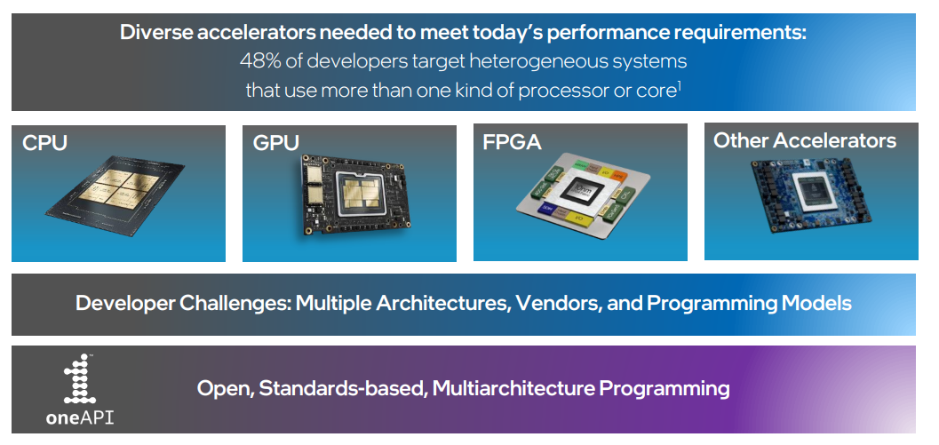
满足当今性能要求所需的各种加速器：48%的开发人员以异构系统为目标使用一种以上处理器或核心
开发人员面临的挑战：多种体系结构、供应商和编程模型
开放式、基于标准的多体系结构编程

Slide 12
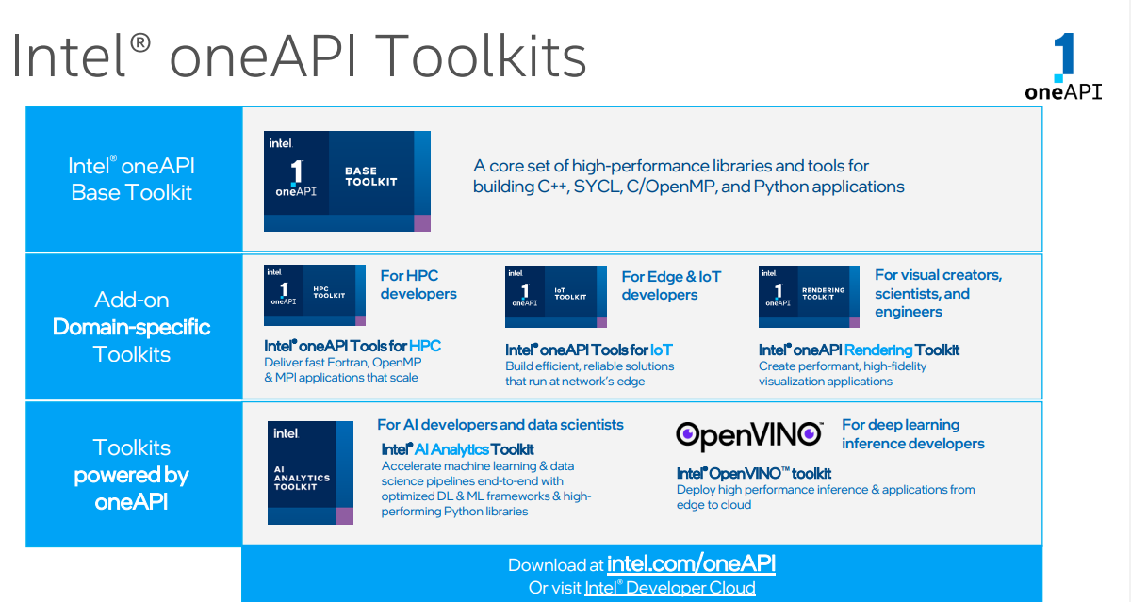

Slide 13
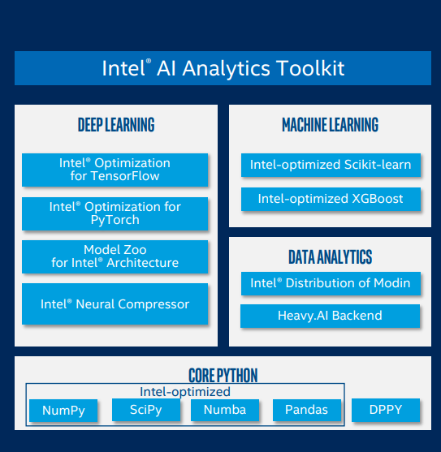
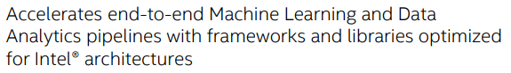
Intel® AI Analytics Toolkit

Slide 14
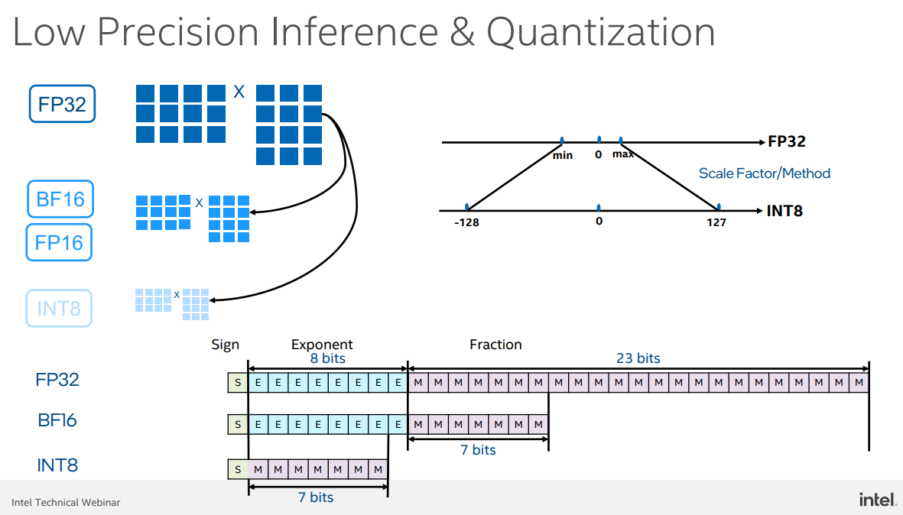

Slide 15


Slide 16
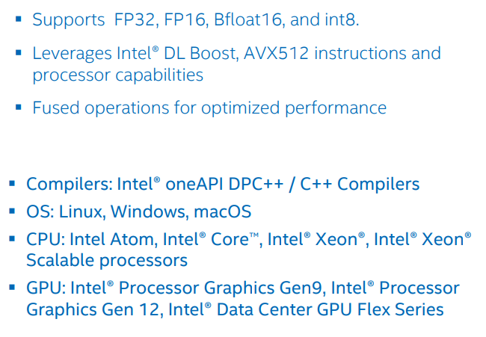
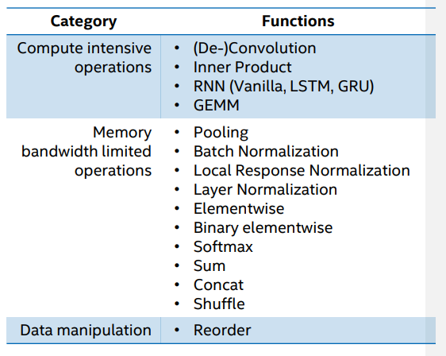

Slide 17
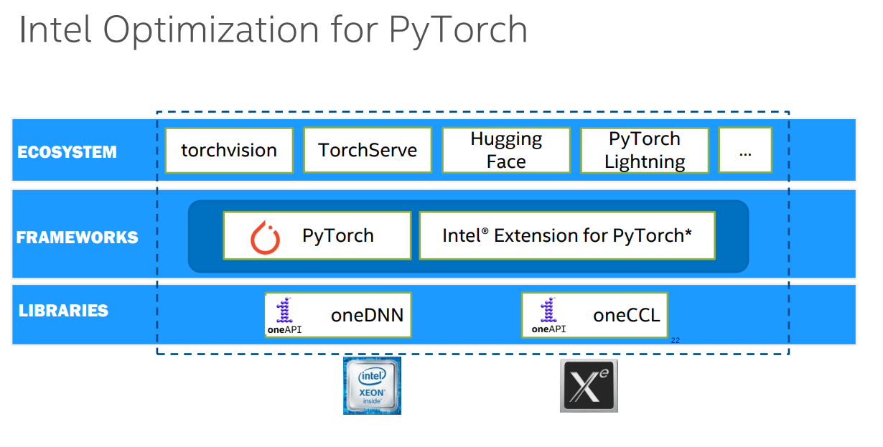

Slide 18
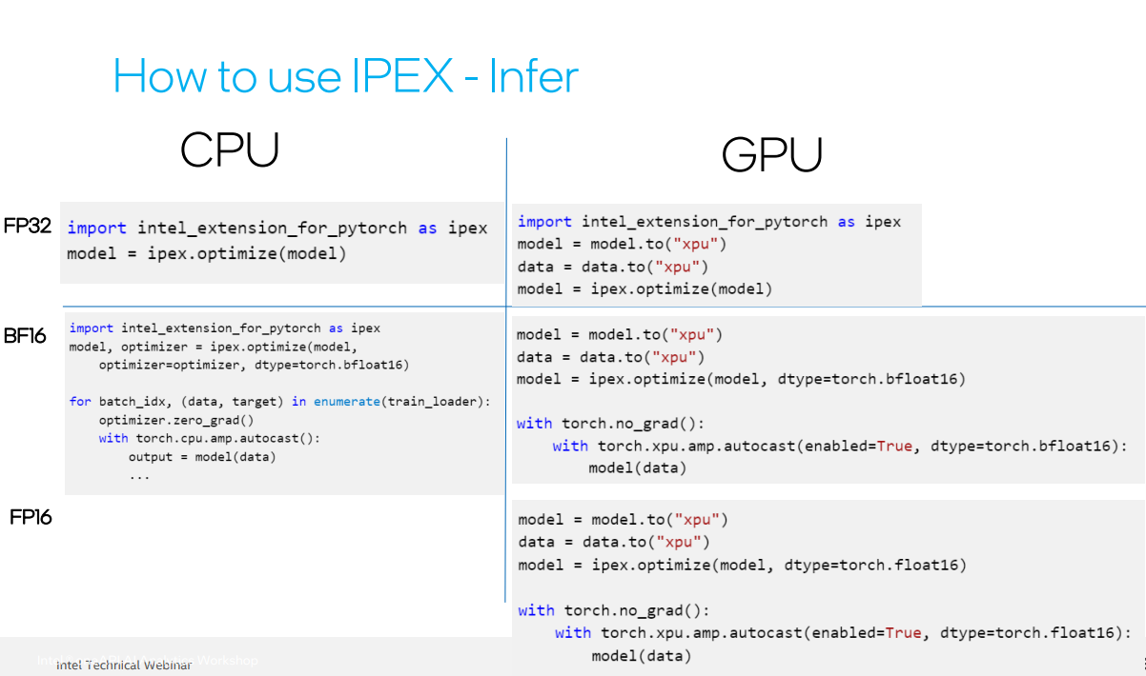

Slide 19
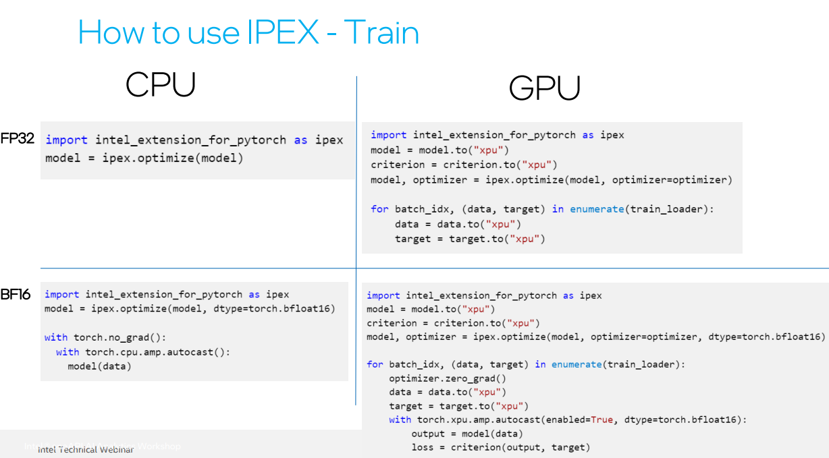

Slide 20
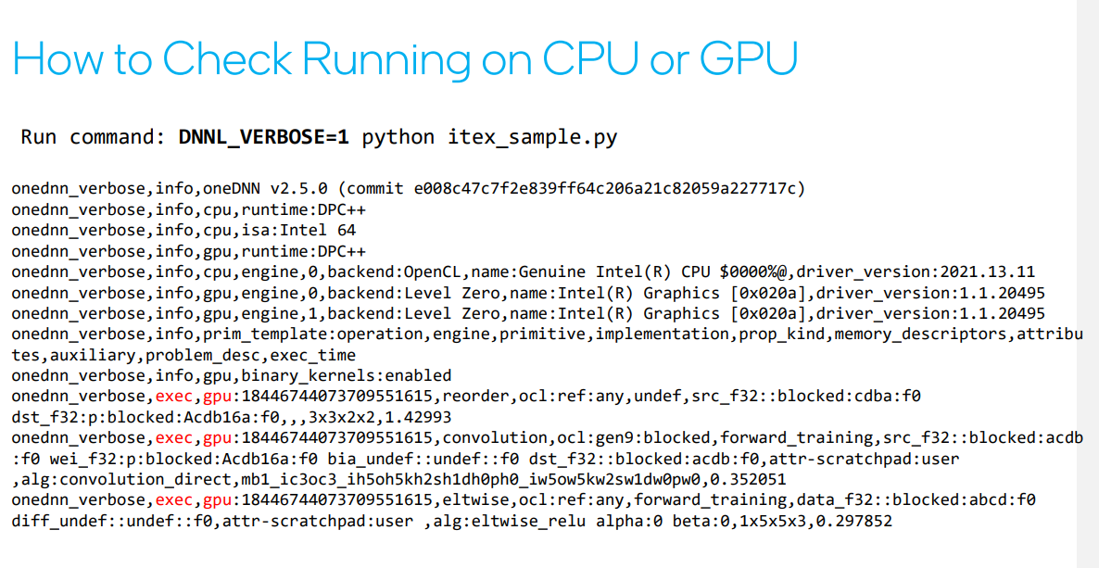

Slide 21
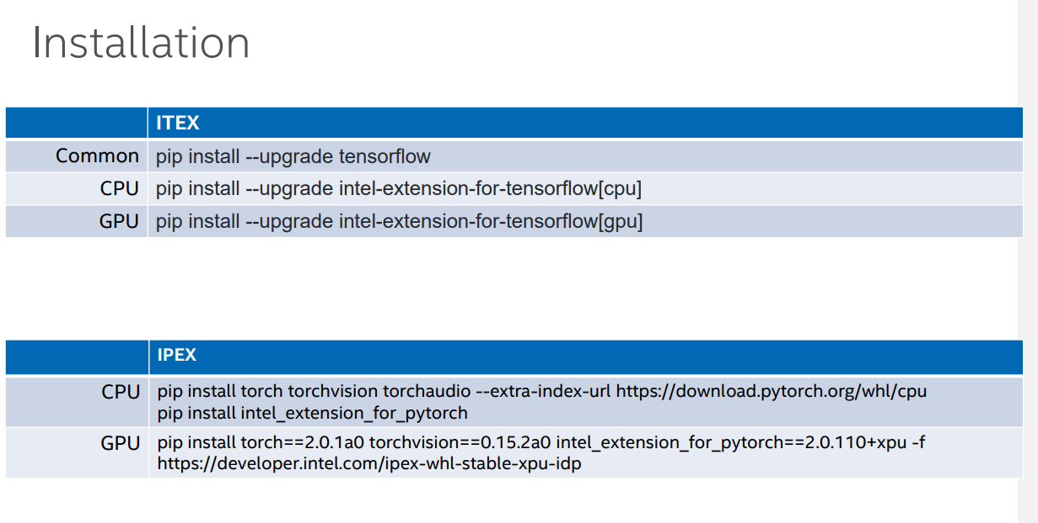

Slide 22
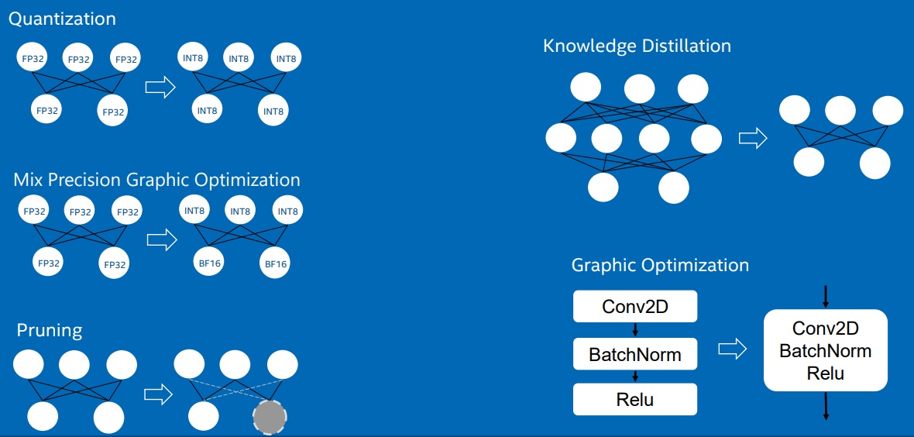

Slide 23

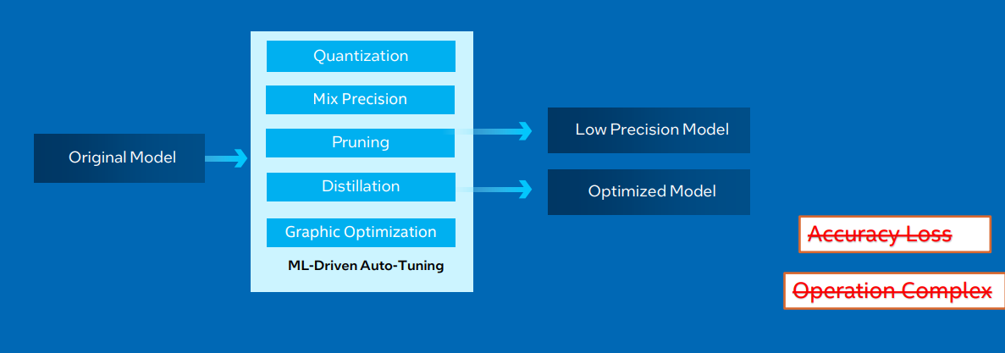
Intel® Neural Compressor（https://github.com/intel/neural-compressor）旨在使用自动的准确度感知调优策略，帮助用户轻松快速地找到最佳的优化方法。

Slide 24

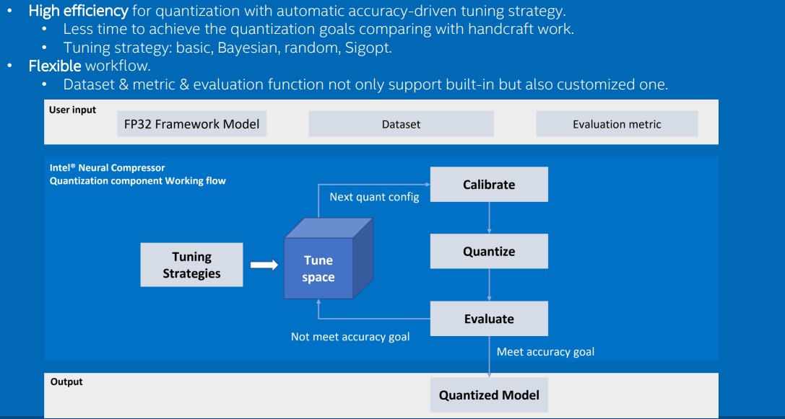

Slide 25

